Slide 1
Mai 2020
Im Klassenzimmer
Developing: Recognise some items and furniture in the classroom
Secure: Use new vocabulary describing where something is
Secure +: Can create general rules or describe what someone is allowed to do or not

Slide 2
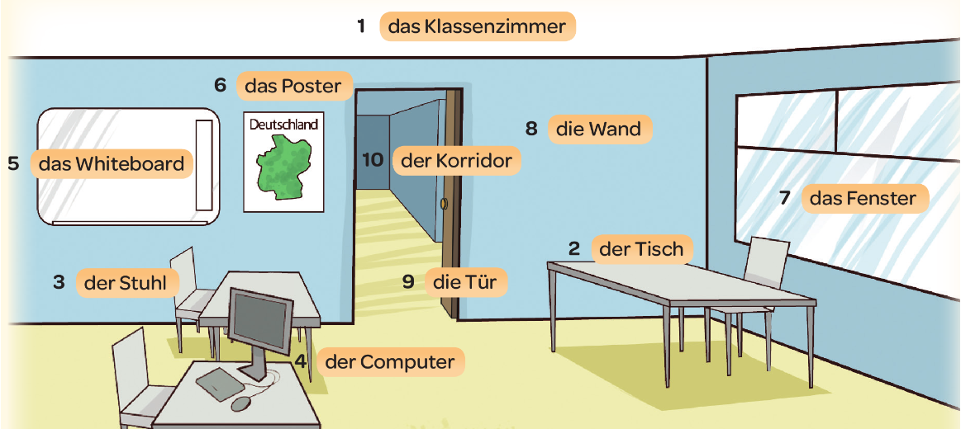
Label the different items of furniture
(Use the set of labels to name the different items of furniture)
Extension:
find out the German words for other items you see in the classroom, such as the map.
das Klassenzimmer der Korridor
der Stuhl die Tür
der Tisch die Wand
das Poster der Computer
das Fenster das Whiteboard

Slide 3
in – in
an - at, by, on (vertical surface)
auf – on (top of)
neben – near, next to
neben der Tür
- next to the door
neben dem Korridor
- next to the corridor
der Tisch
der Stuhl
der Korridor
der Computer
das Klassenzimmer
das Whiteboard
das Poster
das Fenster
die Wand
die Tür
der → dem
in dem → im
an dem→ am
das → dem
die → der

Slide 4
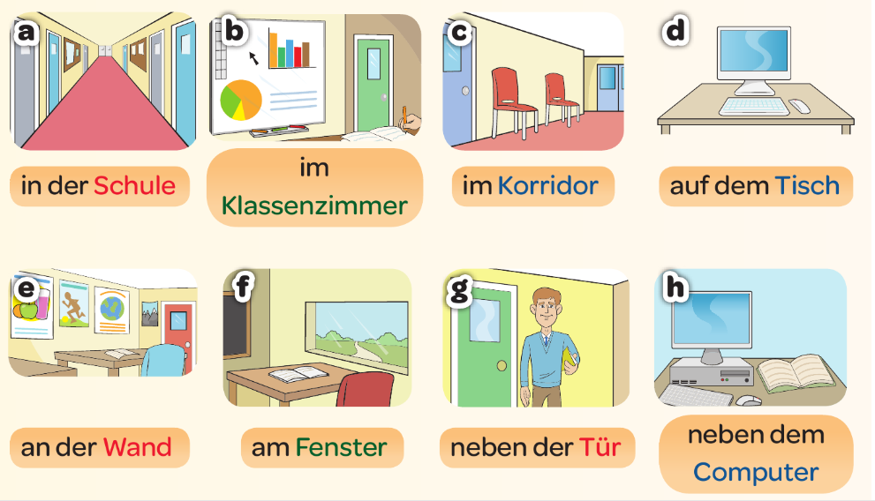

Slide 5

Wo ist Sophie Spinne?
Where is Sophie spider?
Sie ist im Korridor
- Nein, sie ist nicht im Korridor
Sie ist neben der Tür
- Ja, richtig! Sie ist neben der Tür
On a piece of paper ask
someone to draw Sophie
Spider in one of the places
on the last slide.
You have to guess where she is!!
How many guesses does it take you?
all

